Slide 1
ARGUS 商业计划书 全天候 全领域AI研究引擎
LOGO H ERE
Argus team
汇报人：温子墨
Designed by Jamie Dou

Slide 2
contents
01
02
03
04
痛点与机会
产品与项目进展
团队
财务计划与预测

Slide 3
痛点与机会
01
企业已做好进一步拥抱AI的准备，厂商也竞相追逐开发更强大的模型，然而。。。

Slide 4
痛点一：产品不争气
痛点二：厂商缺数据
需要创造性研究的企业愿意为物美价廉的AI agent付费，然而现有的产品：
AI厂商亟需高质量数据训练模型,
而优质数据逼近枯竭
1.不老实
2.记性差
3.缺数据
目前,AI 在执行自主任务时常出现「钻空子」(Reward Hacking)现象。
导致企业在关键业务场景中难以对 AI 建立真正的信任。
尽管 AI 在短时任务中表现卓越,但随着任务拉长,其记忆与推理能力大减
导致AI在研究任务中表现平平。
全网公开的高质量文本数据约有 300 万亿 Token,按当前消耗速度,预计将在六年以内触及上限。
企业不得不高薪(70–200 美元/小时)聘请行业专家进行人工干预和数据补充，效率极低。
这三大问题,恰好对应 Argus 与生俱来的三项能力:
结果可被第三方独立复现、杜绝作弊; 长程任务连续运行而不退化; 研究的全过程可完整沉淀下来，形成优质数据。
Argus的出现，给看似不相关的二者提供了一箭双雕的解决方案。

Slide 5
为什么是现在？
———时机成熟、兵家必争
企业和机构已接纳和拥抱AI
各项应用已陆续推行
基座模型能力已达临界点
「自主研究」可实际落地
千亿级资本涌入基础设施，「数据资产」成为核心胜负手
AI广泛落地于医疗诊断、金融风控、制造维护等核心业务场景。
这种大规模、深层次的行业渗透，标志着企业和机构已全面从“探讨AI”转向“应用AI”
底层基座模型已跨过独立执行复杂任务的能力阈值。「自进化」智能体（如AlphaEvolve）
正加速涌现
让AI独立完成长周期任务已不再是理论设想,
而是切实可行的工程转化问题。
全球 AI 产业已进入规模空前的基建竞赛:仅 2024 年,美国私人 AI 领域投资即高达 1,091 亿美元;
在算力与模型极度内卷的背景下,真正具备时间复利、且无法通过砸钱直接获取的资产,
是 AI 试错与推导的「过程数据」

Slide 6
产品与项目进展
02
Argus已沉淀 24,000+ 条完整研究记录,产出多篇超出人类基准线的 AI 论文,并在多个自进化 Benchmark 上达到行业顶尖。

Slide 7
Argus已验证的研究战绩
1
2
3
4
系统加速
数据合成
自主科研优化
自动写论文
在数学推理数据合成任务上达到业界最优，
高出Claude Code三倍
在AARRI-Bench*上达到最优，超出其余agent框架10%以上。
端到端产出不同方向论文数十篇，在ai评审和人工评审下达到顶会门槛标准
在nanochat任务中用同等条件超越了作者本人的已知最佳成绩。
以上每个分数均由冻结验证器在真机上重新测量、绝不自报。
完整报告与实时看板公开于argusbot.cn — 这是「结果可信、防作弊」最直接的证明,

Slide 8
独特优势：低成本+高附加价值
Argus单次研究成本为73-105$（取决于选题难度） 主要为研究过程中的token消耗
单次研究中会产生各种过程数据，它们具有不同的商业价值
过程数据是一个新兴的市场，没有标准定价，但以中电信今年6月采购报价为锚点，图中“Agent决策轨迹”类数据共3万条，在经过筛选、处理后可卖到150元/条。

Slide 9
团队
03
一支年轻而战绩扎实的技术团队，背靠行业龙头的支持。

Slide 10



3位联合创始人,均为计算机系科班出身,
来自上海交通大学(2 位)与中山大学(1 位)
01
02
03
李帛修
上海交通大学计算机系永强班在读
多篇AI相关论文发表经历
微软“明日之星”
温子墨
上海交通大学软件工程专业
微软“明日之星”
商汤顶尖实习生，
多篇AI相关论文发表经历
范益嘉
中山大学计算机专业
微软和商汤ai相关实习
多篇AI相关论文发表经历
三位联创累计顶会论文发表近20篇，覆盖多端大厂实习经历，参与commit项目github star数10k+

Slide 11
财务计划与预测
04

Slide 12
资金用途总览：钱会花在哪
算力超支
招聘延迟
应急预留
前期产品化开发
招聘算法研究人才
开源社区运营
内容营销
公关与媒体合作
社区、社群运营
种子用户获取

Slide 13
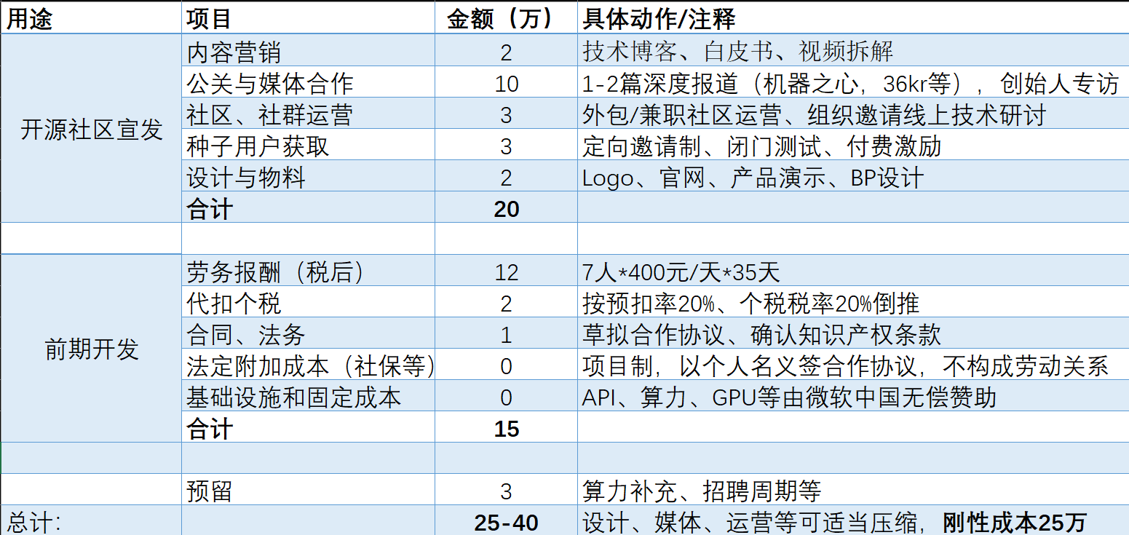
详细成本拆解
未来2个月里程碑：
第 1 个月：
打磨产品、运营开源社区，在开发者群体积累影响力
第 2 个月：
完成初期数据验证，获得首个付费数据试点。
本阶段总目标：
达成PMF初步验证，以筹备下一轮融资，用于规模化扩张。

Slide 14
执行摘要：万事俱备，只欠星星之火
融资请求
01
高质量研究成果
金额：￥25-40万
不知疲倦的AI研究员
用途：产品化开发 开源社区运营
ARGUS
02
海量过程数据
7x24全天候研究
优质且稀缺的训练燃料
本轮目标：
做好开源社区，同时把已在真机运行、结果可信的引擎初步转化为产品
03
可信化检测
模型能力的可靠证明
Argus 是一个具备自进化创造能力的自主研究引擎。
它能够稳定执行长程任务,同时在过程中产出稀缺的优质数据.

Slide 15
LOGO H ERE
Thank you
Speaker name and title

